Slide 1
קורס PYTHON
שימוש ב Escape Characters

Slide 2
תוכן העניינים
מטרות השיעור
מהם למעשה Escape Characters
Escape Characters נפוצים
דוגמאות לשימוש ב Escape Characters בקוד
תרגול
סיכום

Slide 3

מטרות השיעור
יצירה
הערכה
ניתוח
תרגול Escape Characters בקוד פייתון
יישום
הבנה
ייעוד Escape Characters
זיכרון
Escape Characters נפוצים

Slide 4
מהם למעשה Escape Characters
אופרטורים הפועלים על מחרוזות (בתוכן)
מאפשרים ביצוע פעולות/ עיצובים מסוימים
יתחילו תמיד ב backslash עם תו מסוים לאחריו

Slide 5
Escape Characters נפוצים
"\ – יאפשר הכנסת מירכאות כפולות לתוך מחרוזת
'\ - יאפשר הכנסת מירכאות בודדות לתוך מחרוזת
\\ - יאפשר הכנסת סלש לתוך מחרוזת
n\ – יכניס שורה חדשה לתוך המחרוזת
r\ – יחזיר את הסמן לתחילת השורה (Carriage Return)
t\ – יכניס TAB לתוך המחרוזת
b\ – יבצע מחיקה בודדת

Slide 6
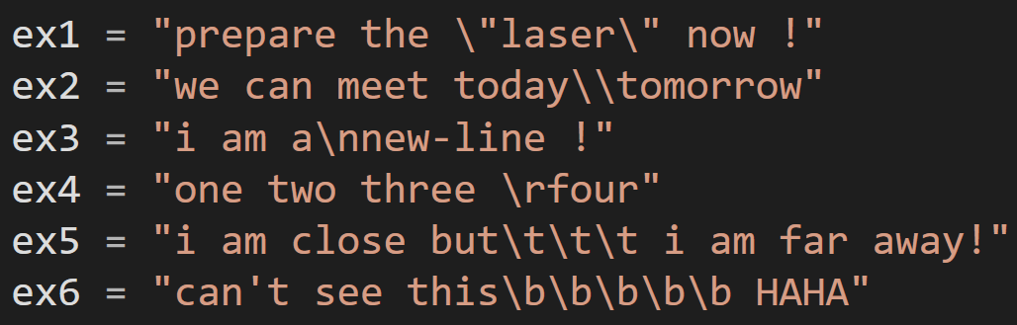
בואו נבחן ונריץ יחד את הקוד הבא
דוגמאות לשימוש ב Escape Characters בקוד

Slide 7
תרגול
לרשותכם 15 דקות לבצע את התרגילים הבאים :
הריצו את כל הדוגמאות אשר ראינו במצגת
בצעו שינויים קלים לבחירתכם (הוסיפו/ הסירו Escape Characters וצפו בשינויים)

Slide 8
סיכום
השימוש ב Escape Characters הוא נפוץ מאוד בתעשייה
שימוש נכון בנושא זה יקל עליכם מאוד עם מחרוזות ויקצר עבורכם זמנים
חשוב מאוד לתרגל את הנושא במגוון תרחישים שונים

